Slide 1
地域のための小水力発電に関する研究会報告書
【概要版】
令和6年5月
地域のための小水力発電に関する研究会
（ダム･発電関係市町村全国協議会）

Slide 2
地域のための小水力発電に関する研究会
令和5年4月設置
立命館大学 総合科学技術研究機構
特定非営利活動法人水力開発研究所（HDRI）代表理事
井上 素行 氏（座長）
一般財団法人電力中央研究所 名誉研究アドバイザー
特定非営利活動法人水力開発研究所 副代表理事 宮永 洋一 氏
京都大学防災研究所水資源環境研究センター長・教授
特定非営利活動法人水力開発研究所 理事 角 哲也 氏
中国高圧コンクリート工業株式会社取締役社長
特定非営利活動法人水力開発研究所 理事 吉岡 一郎 氏
事業構想大学院大学教授 重藤 さわ子氏
１

Slide 3
<< 報告書の構成 >>
Ⅰ.水力発電の価値
Ⅱ.水力発電の課題
Ⅲ.地域を取り巻く状況
Ⅳ.今後の水力開発のあり方と目指すべき姿
Ⅴ.提言
２

Slide 4
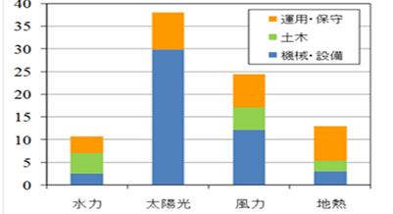
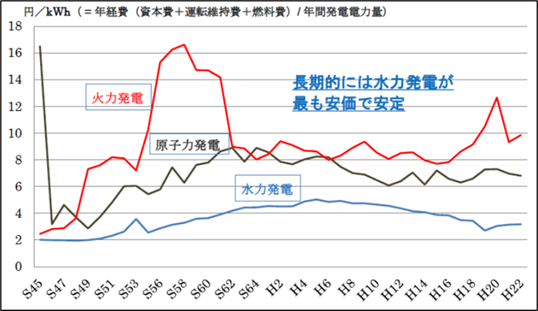
Ⅰ.水力発電の価値 ①
３．環境価値
①発電電力当たりの、CO2排出量が極めて少ない
再生可能エネルギーのCO₂排出量原単位
（参考：石炭火力1,000 g/kWh、LNG480 g/kWh）
②ただし、減水区間等水生生物の生息等、環境への配慮が必要
１．開発ポテンシャル
①豊富な包蔵水力(技術的・経済的に利用可能な水力)
※「未開発」に含まれていないもの
既存インフラの未利用落差、100kW 以下のマイクロ水力発電など
②環境省調査（2015年）でも多くの未開発地点
③エネ庁第5次包蔵水力調査（1986年）も 十分調査されていない
1,000kW未満の小水力 → 大きな開発ポテンシャル
３．環境価値
１．開発ポテンシャル
未開発 | 2,640地点 | 1,160万kW | 440億kWh
既開発 | 1,993地点 | 2,190万kW | 900億kWh
資源エネルギー庁2022年3月31日
（１）経済性
①初期投資は大きいが、非常に長い耐用年数
水車･発電機＝５０年以上 ダム･水路＝１００年以上
②減価償却後も発電可能、設備利用率も高い
＝長期的には最も安価な電源
（２）電気の品質
①天候や時間帯による不安定な出力変動がない
②昼夜とを問わず安定した発電、制御性に優れている
【参考】設備利用率（定格出力に対する実際の発電量割合）
水力(流れ込み式) ６０％＞ 風力２０％ ＞ 太陽光１３％
２．電力価値
水力、火力、原子力発電の実績発電単価の推移
３

Slide 5
Ⅰ.水力発電の価値 ②
４．社会的価値
５．エネルギー・セキュリティへの貢献
１．開発ポテンシャル
○水力発電による地域の維持･発展
・地域づくり＝エネルギーの地産地消
・地域経済＝雇用、地元企業発注、新規事業創出
・地域活性化＝環境･エネルギー教育、魅力向上
３．環境価値
①純国産エネルギーとして超長期にわたり活用可能
②カーボンニュートラルのみならず、エネルギー基盤として、我が国
のエネルギー・セキュリティに大きく貢献できる、最も信頼性の高い
エネルギー
【参考】欧州との比較（ドイツ）
●面積は日本とほぼ同じ
●理論包蔵水力は日本の１/６
●極めて高密度に水力発電所を設置
日本の５倍
４

Slide 6
【参考】欧州との比較 （オーストリア）
 | オーストリア | 北海道
面 積 | 83,900㎢ | 83,400㎢
人 口 | 874万人 | 522万人
年間降水量 | 660mm | 約1,000mm
水力発電所数 | 約5,000か所 うち系統接続 4,000か所 | 107か所
●面積は北海道とほぼ同じ
●降水量は北海道よりも少ない
●水力発電所は北海道の50倍
5

Slide 7
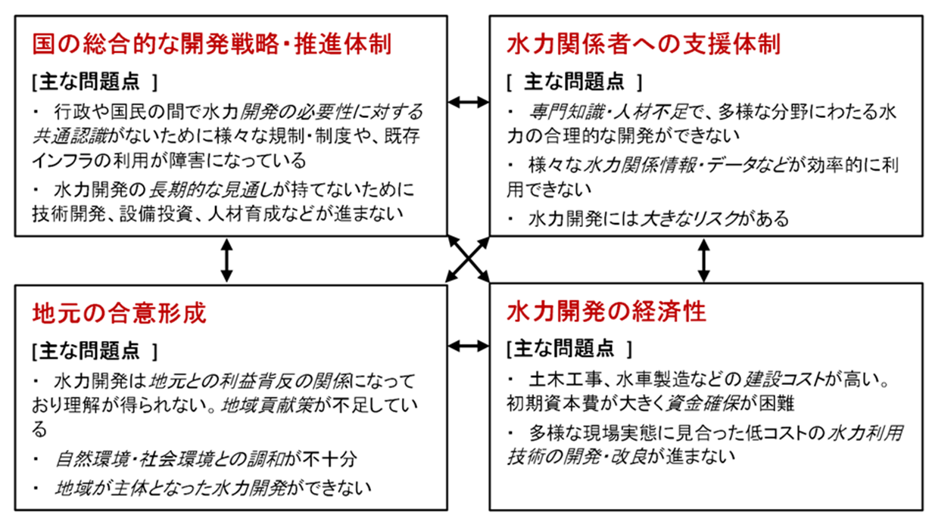
Ⅱ.水力発電の課題 ①
１．水力開発の隘路
〇地元の合意形成の困難さと経済性（発電事業の事業性）の確保の困難さ
6

Slide 8
Ⅱ.水力発電の課題 ②
①FIT制度により太陽光を中心に新規参入もあり、爆発的に設備容量が増加
②しかし、水力発電の新規開発量はほとんど増加なし
２．水力開発に係るFIT制度・補助金制度の問題点
原因
背景
１）既設発電所の改修にもFIT制度を適用
２）FIT制度の大半が既設発電所の改修にとどまった
３）新規開発の適用対象を1,000kW未満としため未利用エネ
ルギーを生かすことができない
４）FIT制度の導入に伴い補助金が一部を除き廃止された
水力発電推進体制の弱さ
３．水力開発の課題
水力発電は電力会社が開発するもの、という固定観念
（４）事業性向上（コスト低減）に向けた取り組みの不足
(1) 水力発電の開発体制に関する固定観念
①人材・技術や建設体制の不足
②水車・発電機は市場が限定→受注生産（特注設計）で高コスト
③標準化やシリーズ化ができておらず高コスト
④既存インフラの活用や地点特性に適合した水圧管の選定になってい
ない場合がある
⑤地元企業や住民が設備の製造・建設や運転保守に取り組める支援
体制がない
①関係者間で水力の特徴と価値を共有が不足
②多様な価値を総合的に生かすための水力開発ビジョンと推進
戦略・推進体制がない
(2) 水力開発の総合的な推進戦略・推進体制の欠如
①水力開発を地域の問題として捉えていない
②地域の関係者には経験や知識、資金が不足
(３）合意形成の改善と事業モデルの未構築
7

Slide 9
Ⅱ.水力発電の課題 ③
３．水力開発の課題（つづき）
（5) 水力開発の支援体制の不足
(6) 時間を要する許認可手続き
① 水力開発を的確に進めるための広範な専門知識が不足
②開発候補地点の河川流況や送配電系統、インフラ設備等の
情報、工事費の積算システム、水力開発動向や発電所の運用実
績等の情報を提供する支援システムがない
①許認可手続き（特に河川法の許可（水利権の取得））に時間を要し
開発リードタイム長期化の要因になっている
②森林法や自然公園法等の規制など、再生可能エネルギー導入と
いう現代的課題に適合しているとは言い難い
【例】流域の水文特性や地形・地質、生態環境、電気・機械・土木設
備の設計・施工・運用・保守、許認可、地域の社会環境と地域
貢献、合意形成、資金調達など
Ⅲ.地域を取り巻く状況
１．自治体を取り巻く状況
①人口減少下における地域づくりへの対応
②少子化対策、DX、脱炭素、食料安全保障、国土保全等の社会的・国家的課題への対応
２．地域脱炭素の取り組みと再生可能エネルギー開発の実態
①再エネ導入は進んだが、ＦＩＴ制度は必ずしも地域に貢献してこなかった
②地域外資本による、環境破壊・悪化による相次ぐ反対運動
３．地域脱炭素と地域総合戦略
〇地域脱炭素は、単なる環境政策ではなく、地域の持続的発展のための地域総合戦略の核となるもの
8

Slide 10
Ⅳ.今後の水力開発のあり方と目指すべき姿
１．地域のための水力開発の要件
①地域が主体となって開発すること
・地域の利害関係者による所有
・地域に根差した組織による意思決定
②地域の自然・社会環境との調和
・減水区間における維持流量の評価
・地域との利害調整（漁協、土地改良区等）
・社会的・経済的便益の地域への還元
③地域への貢献
・地域づくり、地域経済、伝統・文化の再生、防災・減災への貢献等
9

Slide 11
Ⅳ.今後の水力開発のあり方と目指すべき姿
２．地域が主体となった水力開発基本構想の推進体制
自治体
〇市町村
〇都道府県
地元における水力開発推進体制
①研究会や協議会などを、自治体や地域づくりに熱
意のある関係者が中心になって設立
②水力価値の理解・共有を図る
③開発基本構想の策定
専門家、事業者との連携
〇水力開発の全
体像把握した
技術者・研究
者等
〇設計・工事等
の専門家（メー
カー、建設会社、
コンサルタント
等）
支援
支援
地元の関係組織
〇土地改良区
〇漁協
〇農協
〇森林組合
支援
水力開発基本構想の構築
①環境と経済性を考慮した設備レイアウト、
基本仕様
②自然や環境との調和
③持続可能
④電気の使用法・系統接続
支援
10

Slide 12
Ⅴ.提 言 ①
（１）水力発電の価値とポテンシャルに対する国民理解の促進
① 地域や自治体、地元企業や金融機関に対する理解醸成
（セミナー、勉強会、キャラバンの実施など）
② 小水力開発可能地点把握の容易化（精度を高めた小水力開発に
資する包蔵水力の再調査等）、既存公開情報（環境省REPOS）の
精度向上や利活用方法のPR等
⑤生態系保全のための河川維持流量の評価や魚道の技術研究の推進
⑥エネルギーの地産地消、災害時のレジリエンス確保のためのマイ
クログリッドの推進
自らが主体となって水力開発を進める意識の向上、国民理解の促進
（２）自治体における取組の強化
（４）財政支援・金融調達のあり方
①国庫補助事業の対象の大幅な拡充
・国庫補助事業の対象を調査費から設備設置費に至るまでに拡大
すること
・ＦＩＴ制度の認定設備も対象とすること
②過疎対策事業債の適用条件の見直し
・過疎対策事業債の適用条件から売電割合を除外すること
③農業用水利における小水力発電設備の補助対象要件の見直し
・電力供給先を土地改良施設に限定した要件の見直し
④民間資金を活用した多様な資金調達手段の検討
・金融機関との連携
・「ふるさと融資（ふるさと財団）」や「ローカル1000プロジェ
クト（総務省）」の活用
⑤ＦＩＴ制度の見直し
・資金回収期間の短縮化を図る等小水力開発をより促進する価格の見直し
① 地域づくりに小水力開発を位置づけた地域ビジョンの策定
② 地域に賦存する自然エネルギーの把握
③ 部署横断的な推進体制の構築
④ 小水力発電の基本的な知識を有する人材の育成
⑤ 財源調達手段の多様化の検討
（３）事業性（経済性）の向上
①水車･発電機等の要求仕様の見直しに向けた産学官連携による検
討体制の構築
②水車・発電機等機器類の標準化、汎用化と地元メーカーが受注で
きる仕様の開発
③設置工事を地元工事会社が受注できるよう、技術の標準化やマ
ニュアルの整備
④気象、地形・地質、植生等を考慮した、高精度の流況評価技術の
開発
11

Slide 13
Ⅴ.提 言 ②
（５）水力発電を推進できる人材の育成
（８）モデル地点の推進と事例の共有
小水力開発の専門家、技術者を養成するため、国の主導による産学官連携の人材育成体制の早急な構築
①地域のための小水力発電を推進するためのモデル地点を早急に定
め、モデル事業を構築する
②モデル事業の開発過程や課題を定期的に、自治体等に情報発信し
開発につなげ、事例を共有する
（６）許認可手続きの迅速化・簡素化
① 河川法の目的（第1条）に「地域振興」を加えること
② 水利権の許可については、地域特性と河川環境の保全・改善に配慮した
一定の基準を示すなど、硬直的・恣意的な解釈・判断を防止する対策を講
じること
③ 森林法における保安林の指定解除、作業許可等の要件を明確化すること
④ 自然公園法の許可･届け出手続きの審査基準を明確化すること
⑤ 系統連系制約の大幅な低減を図るため、小規模発電事業者の接続ルール
を見直すこと
(９) 地域分散型エネルギー自給体制の構築
マイクログリッドの実装を目指したモデル事業に積極的に取り組むなど、地域分散型エネルギー自給体制を構築する
(10) 国の基本政策・計画における小水力発電の明確化
① エネルギー基本計画
・「中小水力発電」の言及あり ▶ 小水力発電の位置付けの明確化を図ること
② デジタル田園都市国家戦略、
③ 国土強靱化基本計画
・小水力発電の言及なし ▶ 地域主導による小水力発電の導入を位置付けること
④ 国土形成計画（全国計画）
・「中小水力」「活用推進」の言及あり ▶ 小水力発電の位置付けの明確化を図る
こと
（７）支援体制の充実
①地域の水力開発を支援する公的な中間支援組織を国が主導に
より整備すること
・地球温暖化防止活動推進センターやNPOなど既存の組織を活用から
スタートする
・活動の経験をもとに中間支援組織のあり方を検討する
②モデル地点を早急に発掘し、支援活動の具体化を図る
12

